Slide 1



1 dia de Imersão
em Go❤️

Slide 2
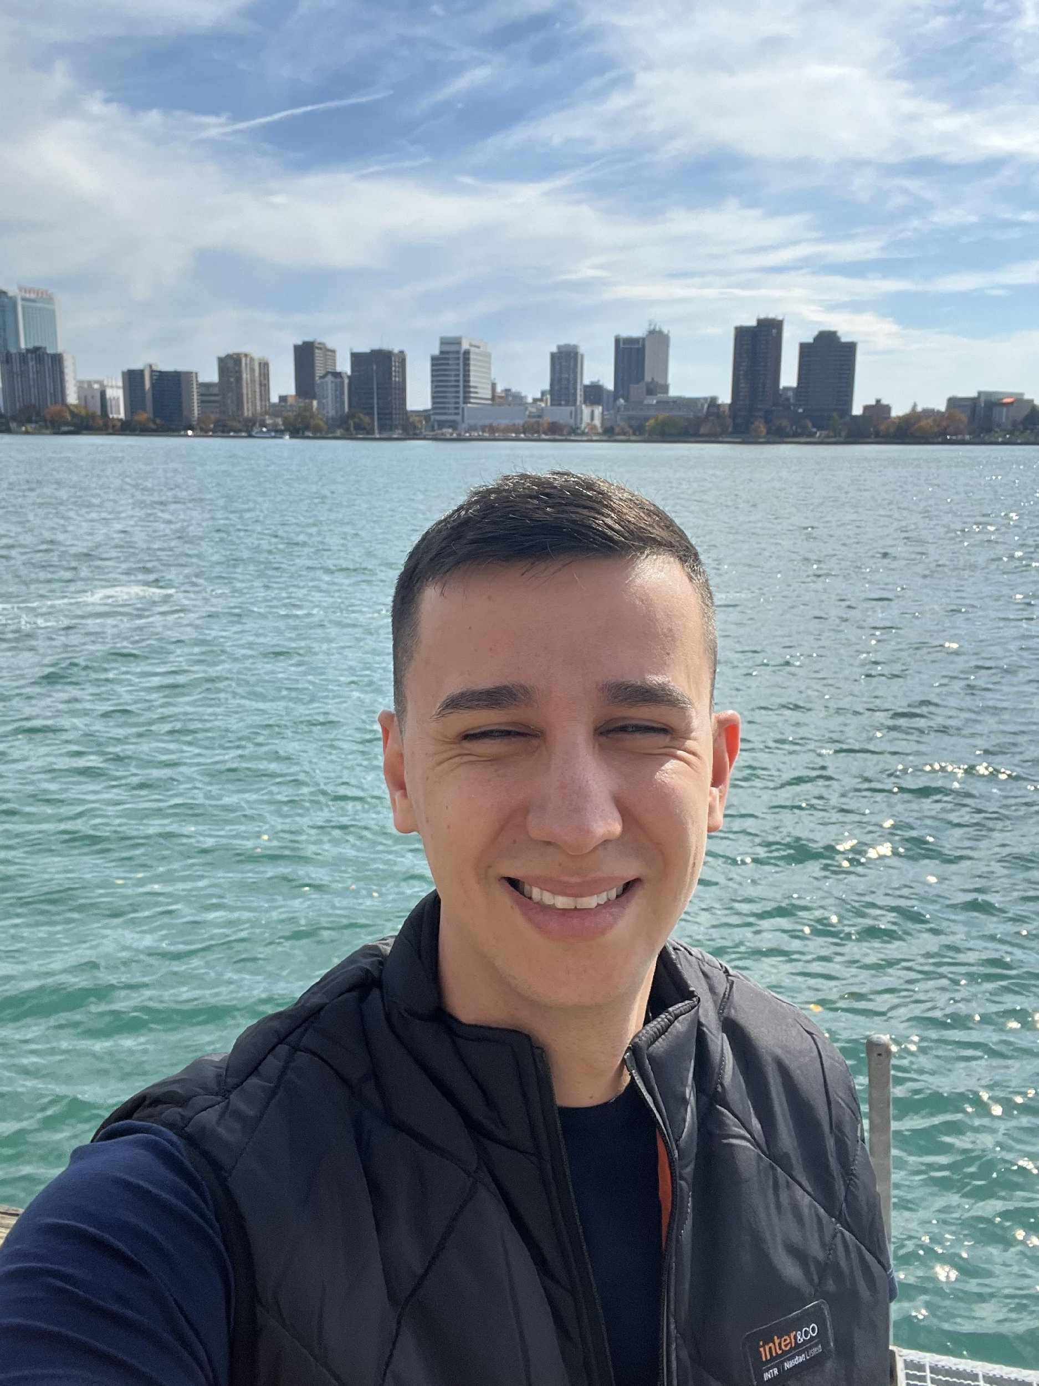


Quem sou
eu?
Matheus Meneses
/ matheus-meneses
Arquiteto de Software.
Cruzeirense.
Experiência com Go, Java e Python.
Formado em Ciência da computação pelCentro Universitário de Formiga – Unifor - MG

Slide 3
1 dia de Imersão
em Go❤️
Vamos conhecer e explorar esta poderosa linguagem de programação Web

Slide 4

InterGateway – Caso de sucesso

Slide 5

O que
vamos ver?
Motivações
Fundamentos
Tecnologias
Métricas

Slide 6
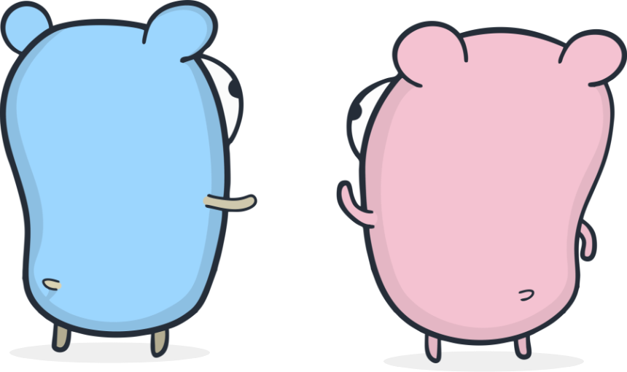
Porque outro API Gateway?

Slide 7

Arquitetura Otimizada

Slide 8
Arquitetura Otimizada
Melhor Escalabilidade

Slide 9
Arquitetura Otimizada
Otimização de Custos
Melhor Escalabilidade

Slide 10
Arquitetura Otimizada
Otimização de Custos
Melhor Escalabilidade
Simplicidade

Slide 11
Fundamentos

Slide 12
Core

Slide 13
Core
Middlewares

Slide 14
Core
Assertions
Middlewares

Slide 15
Core
Assertions
Middlewares
Destinations

Slide 16
Tecnologias

Slide 17
Tecnologias
Router
Gin - https://github.com/gin-gonic/gin

Slide 18
Tecnologias
Router
Gin - https://github.com/gin-gonic/gin
Logger
Zerolog - https://github.com/rs/zerolog

Slide 19
Tecnologias
Router
Gin - https://github.com/gin-gonic/gin
Logger
Zerolog - https://github.com/rs/zerolog
Marshaller
Go-json - https://github.com/goccy/go-json

Slide 20
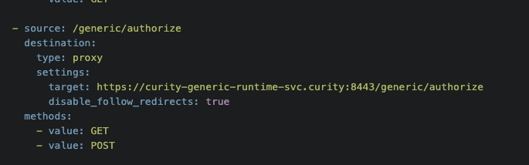
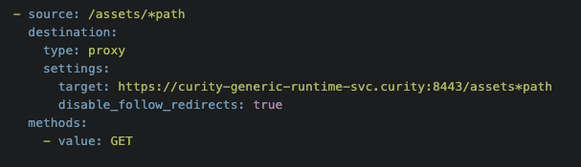
Tecnologias
Exemplo de Configuração

Slide 21
Métricas

Slide 22
Métricas
+1000 endpoints expostos.

Slide 23
Métricas
+1000 endpoints expostos
Latência < 8ms.

Slide 24
Métricas
+1000 endpoints expostos
Latência < 8ms.
Custo $4000 / mês

Slide 25
Métricas
+1000 endpoints expostos
Latência < 8ms.
Custo $4000 / mês
Startup < 2s

Slide 26
Métricas
+1000 endpoints expostos
Latência < 8ms.
Custo $4000 / mês
Startup < 2s
500k rpm

Slide 27
Métricas
+1000 endpoints expostos
Latência < 8ms.
Custo $4000 / mês
Startup < 2s
Distribuição de trafego para 30 clusters de serviço
500k rpm

Slide 28




Muito obrigado,
Gophers!
Me acompanhe nas redes
https://github.com/matheus-meneses
https://www.linkedin.com/in/matheus-meneses/

